Slide 1
Endereçamento IP
aula 10
Prof. Msc. Diovani Milhorim

Slide 2
Endereçamento IP
Em redes de comunicação os dispositivos que fazem parte de uma mesma rede lógica precisam de endereços para que possam destinar seus pacotes dados.
De forma análoga aos endereços residenciais utilizados pelos serviços de correios os endereços lógicos distinguem os sistemas que participam de uma mesma rede.

Slide 3
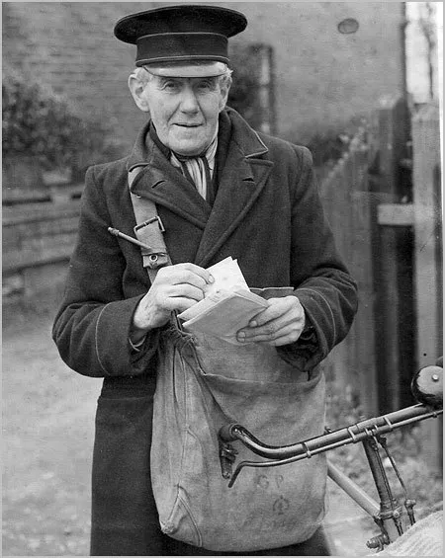
Endereçamento IP
Em rede que se utilizam da família de protocolos TCP/IP usamos como endereço de rede os endereços IP.
Existem duas versões em uso de endereços IP.
IPV4 - IP versão 4
IPV6 - IP versão 6

Slide 4
Endereçamento IP
O protocolo IPv6 apresenta como principal característica e justificativa para o seu desenvolvimento, o aumento no espaço para endereçamento uma vez que o espaço de endereçamento IPV4 se encontra esgotado.

Slide 5
Endereçamento IP
No IPv4, o campo do cabeçalho reservado para o endereçamento possui 32 bits, com um máximo de 4.294.967.296 (232) endereços distintos.
Na época de seu desenvolvimento, esta quantidade era considerada suficiente para identificar todos os computadores na rede e suportar o surgimento de novas sub-redes. No entanto, com o rápido crescimento da Internet, surgiu o problema da escassez dos endereços IPv4, motivando a criação de uma nova geração do protocolo IP.

Slide 6
Endereçamento IP
Endereços IPV4
No endereçamento IPV4 o endereço é dividido em 4 blocos separados por ponto decimal “.”.
Cada bloco é constituído de um byte (8 bits) ou “octeto”.
Cada bloco pode assumir valores de 0 até 255.
Ex: 192.168.0.10
200.225.197.34
189.112.118.249

Slide 7
Endereçamento IP
DÚVIDA ???????
Por que o valor máximo que podemos utilizar é 255 ??????

Slide 8
Endereçamento IP
Endereços IPV4
No endereçamento IPV4 o endereço é dividido em 4 blocos separados por ponto decimal “.”.
Cada bloco é constituído de um byte (8 bits) ou “octeto”.
Cada bloco pode assumir valores de 0 até 255.
Ex: 192.168.0.10
200.225.197.34
189.112.118.249

Slide 9
Endereçamento IP
Endereços IPV4 - Máscara de rede
A máscara de rede é que determina como o endereço de rede deve ser lido.
A máscara também é composta de 4 bytes (octetos) separados por ponto decimal.
Parte do endereço IP indica a rede a qual o host pertence e a outra parte determina seu endereço nesta rede.
Os bits setados como “ 1” identificam rede.
Os bits setados como “0” identificam host.

Slide 10
Endereçamento IP
Endereços IPV4 - Máscara de rede
Exemplo:
Endereço: 192.168.10.23
Máscara: 255.255.255.0 (binário - 11111111.11111111.11111111.00000000)
Nesta máscara os 3 primeiros blocos indicam rede e o último bloco indica o endereço do host. Deste modo:
-> máquina de endereço 23 na rede 192.168.10.0

Slide 11
Endereçamento IP
Endereços IPV4 - Máscara de rede
Exercício:
Dados abaixo o endereço IP de uma determinada máquina e a máscara de rede utilizada determine o endereço de rede e o endereço desta máquina na rede.
endereço da máquina: 172.16.32.45
máscara de rede: 255.255.0.0

Slide 12
Endereçamento IP
Endereços IPV4 - Máscara de rede
Exercício:
Dados abaixo o endereço IP de uma determinada máquina e a máscara de rede utilizada determine o endereço de rede e o endereço desta máquina na rede.
endereço da máquina: 12.32.5.0
máscara de rede: 255.0.0.0

Slide 13
Endereçamento IP
Endereços IPV4 - Máscara de rede
Exercício:
Dados abaixo o endereço de uma rede e sua máscara determine o primeiro e o último endereço possível nesta rede
Endereço de rede: 192.168.10.0
máscara de rede: 255.255.255.0

Slide 14
Endereçamento IP
Endereços IPV4 - Máscara de rede
Exercício:
Dados abaixo o endereço de uma rede e sua máscara determine o primeiro e o último endereço possível nesta rede
endereço de rede: 172.17.0.0
máscara de rede: 255.255.0.0

Slide 15
Endereçamento IP
Endereços IPV4 - Máscara de rede
Exercício:
Dados abaixo o endereço de uma rede e sua máscara determine o primeiro e o último endereço possível nesta rede
endereço de rede: 10.0.0.0
máscara de rede: 255.0.0.0

Slide 16
Endereçamento IP
Endereços IPV4 - Base e broadcast
Endereço base:
É o primeiro endereço da rede. Serve para designar (dar nome) a própria rede. Não pode ser usado para endereçar equipamentos (hosts) da rede.

Slide 17
Endereçamento IP
Endereços IPV4 - Base e broadcast
Endereço broadcast:
É o último endereço da rede. Usado para difundir mensagens para todos os hosts de uma rede (mensagens em broadcast).É o último endereço da rede.

Slide 18
Endereçamento IP
Endereços IPV4 - Base e broadcast
Exercício:
Dados abaixo o endereço de uma rede e sua máscara determine o endereço de base e o endereço de broadcast desta rede
endereço de rede: 200.225.197.34
máscara de rede: 255.255.255.0

Slide 19
Endereçamento IP
Endereços IPV4 - Base e broadcast
Exercício:
Dados abaixo o endereço de uma rede e sua máscara determine o endereço de base e o endereço de broadcast desta rede
endereço de rede: 189.112.242.185
máscara de rede: 255.255.0.0

Slide 20
Endereçamento IP
Endereços IPV4 - Base e broadcast
Exercício:
Dados abaixo o endereço de uma rede e sua máscara determine o endereço de base e o endereço de broadcast desta rede
endereço de rede: 12.119.182.0
máscara de rede: 255.0.0.0

Slide 21
Endereçamento IP
Endereços IPV4 - Classes de endereços
Para melhor organização do endereçamento IPV4 o comitê gestor da internet IANA (Internet Assigned Numbers Authorithy) responsável pelo endereçamento na rede mundial dividiu os endereços IP válidos para uso em 5 diferentes classes a saber A, B , C , D e E.

Slide 22
Endereçamento IP
Endereços IPV4 - Classe A
O primeiro octeto indica a rede e os três demais indicam o host.
Possui endereços de 1.0.0.0 até 126.0.0.0.
O primeiro octeto (8 bits) é endereço de rede, os 3 últimos octetos (24 bits restantes) são endereços de hosts (N.H.H.H).
Teremos 126 redes e 16.777.214 hosts por rede.
Rede privada: 10.0.0.0 (uma rede)

Slide 23
Endereçamento IP
Endereços IPV4 - Classe A
Exemplo:
Rede 12.0.0.0
Máscara 255.0.0.0 (binário 11111111.00000000.00000000.0000000)
Base 12.0.0.0 (primeiro endereço)
Broadcast 12.255.255.255 (último endereço)

Slide 24
Endereçamento IP
Endereços IPV4 - Classe B
O dois primeiros octetos indicam a rede e os dois demais indicam o host.
A classe B possui endereços de 128.0.0.0 até 191.255.0.0.
Os dois primeiros octetos (16 bits) são endereços de rede, os dois últimos octetos (16 bits restantes) são endereços de hosts (N.N.H.H).
Teremos 16.385 redes e 65.534 hosts por rede.
Rede privada: 172.16.0.0 até 172.31.0.0 (16 redes)
reservada: 169.254.0.0 (DHCP)

Slide 25
Endereçamento IP
Endereços IPV4 - Classe B
Exemplo:
Rede 191.10.0.0
Máscara 255.255.0.0 (binário 11111111.11111111.00000000.00000000)
Base 191.10.0.0 (primeiro endereço)
Broadcast 191.10.255.255 (último endereço)

Slide 26
Endereçamento IP
Endereços IPV4 - Classe C
O três primeiros octetos indicam a rede e o último indica o host.
A classe C possui endereços de 192.0.0.0 até 223.255.255.0.
Os três primeiros octetos (24 bits) são endereços de rede, o último octeto (8 bits restantes) é endereço de hosts (N.N.N.H).
Teremos 2.097.152 redes e 254 hosts por rede.
Rede privada: 192.168.0.0 (256 redes)

Slide 27
Endereçamento IP
Endereços IPV4 - Classe C
Exemplo:
Rede 192.128.10.0
Máscara 255.255.255.0 (binário - 11111111.11111111.11111111.00000000)
Base 192.128.10.0 (primeiro endereço)
Broadcast 192.128.10.255 (último endereço)

Slide 28
Endereçamento IP
DÚVIDA ???????
Você percebeu que não existe a rede com primeiro octeto 127 definida em nenhuma classe ??????

Slide 29
Endereçamento IP
Endereços IPV4 - Endereço de rede loopback
Qualquer tráfego que um computador envie em uma rede loopback é endereçada ao mesmo computador.
O endereço IPV4 mais usado para tal finalidade é 127.0.0.1 no IPv4
Obs: trata-se sim de um endereço de classe A

Slide 30
Endereçamento IP
Endereços IPV4 - Resumo

Slide 31
Endereçamento IP
Endereços IPV4 - Classe D
A classe D possui endereços de 239.0.0.0 até 239.255.255.255 e é usada para protocolos multicast conforme (RFC 2236).
Multicast é a entrega de informação para múltiplos destinatários simultaneamente usando a estratégia mais eficiente onde as mensagens só passam por um link uma única vez e somente são duplicadas quando o link para os destinatários se divide em duas direções.

Slide 32
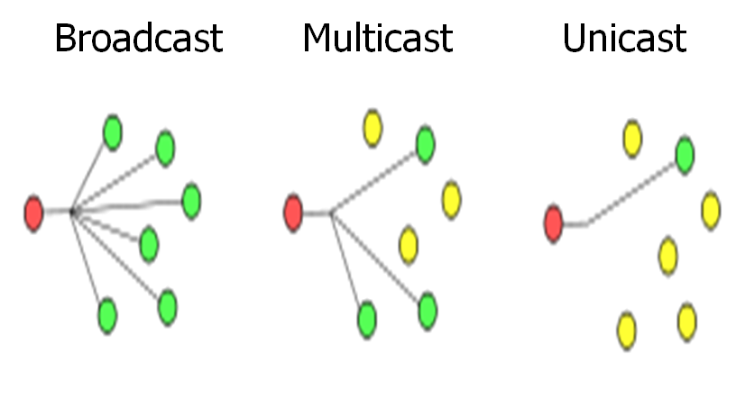
Endereçamento IP
Endereços IPV4 - Classe D

Slide 33
Endereçamento IP
Endereços IPV4 - Classe E
A classe E possui endereços de 240.0.0.0 até 254.255.255.255, essa classe é experimental e reservada para uso futuro.

